Slide 1
الضوء يشرق في الظلام
الدرس الثالث بتاريخ 20 أبريل 2024

Slide 2
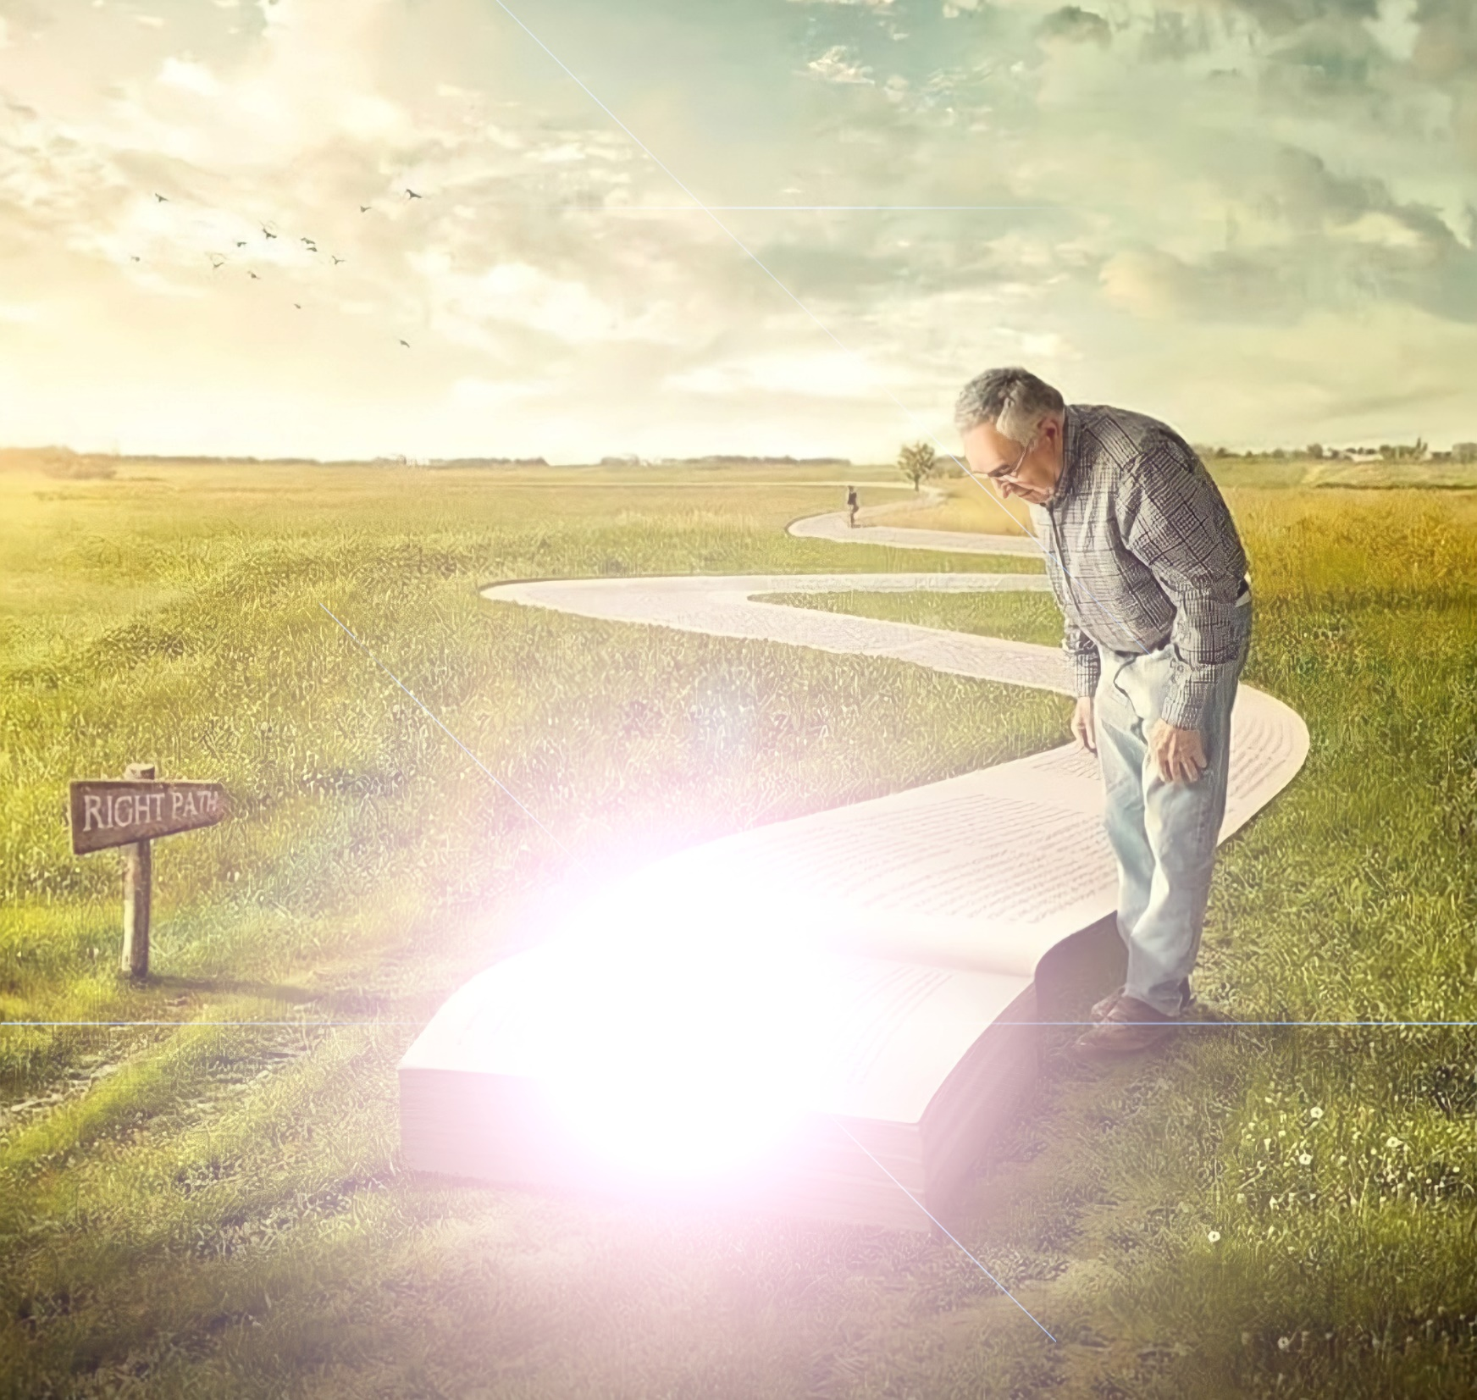
"فقال لهم يسوع سيكون لكم النور زمانا قليلا بعد. سروا ما دام لكم النور قبل أن يدرككم الظلام. ومن يسير في الظلام لا يعلم إلى أين يذهب».
(يوحنا 12: 35)

Slide 3
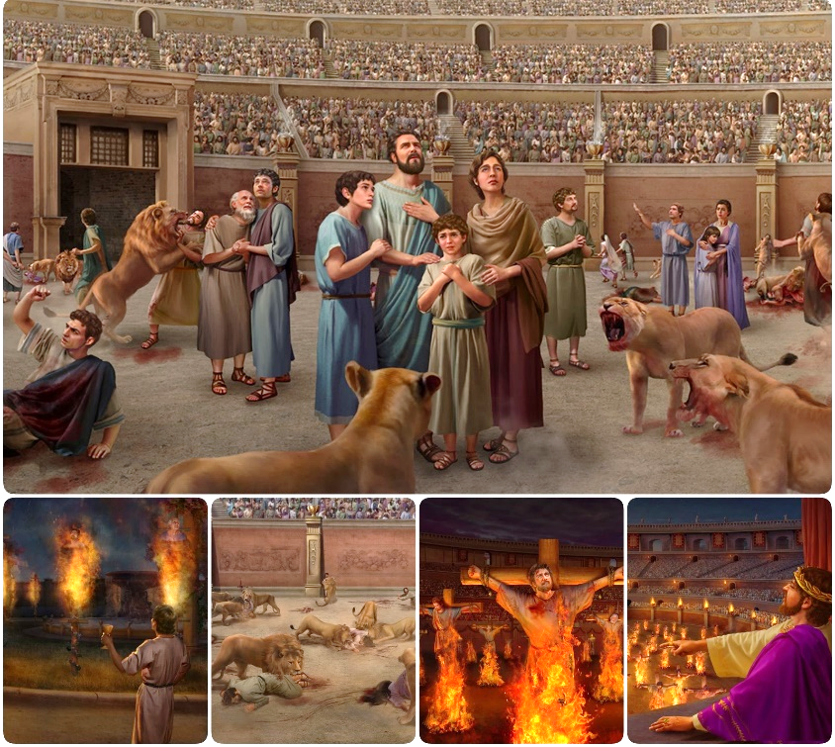
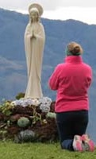
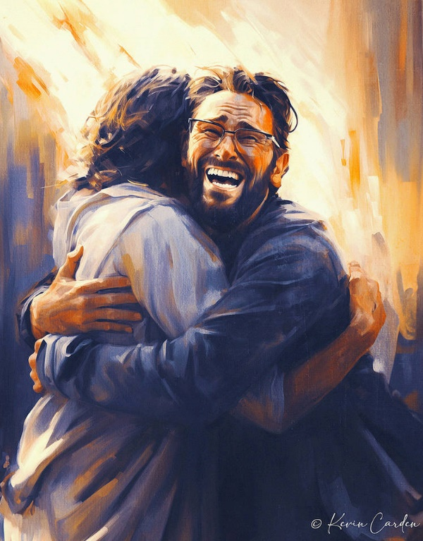
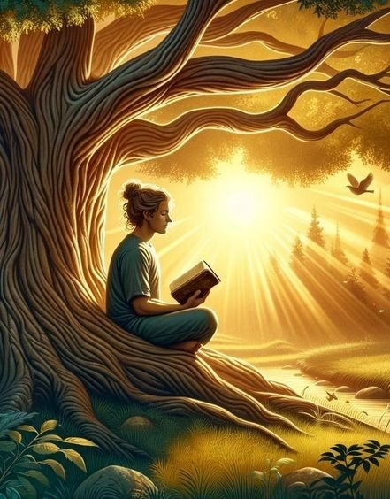
يتم كسب الحرب أو خسارتها في معركة بمعركة.
عندما خسر الشيطان معركة الاضطهاد، ابتكر خطة جديدة: التسوية. لقد أدى مزيج الحقيقة والأكاذيب إلى جر الملايين إلى اعتناق حقيقة مغشوشة لا حياة فيها.
ضماننا الوحيد في هذه المعركة هو التمسك بيسوع، الذي هو الحق والحياة، وكلمته المقدسة.
المعركة من أجل الحقيقة:
الحقيقة مقابل الكذبة.
تسوية الكنيسة.
المعركة من أجل كلمة الله:
الأمن في الكتاب المقدس.
المنطق البشري.
معركة من أجل العقل.

Slide 4
معركة من أجل الحقيقة

Slide 5
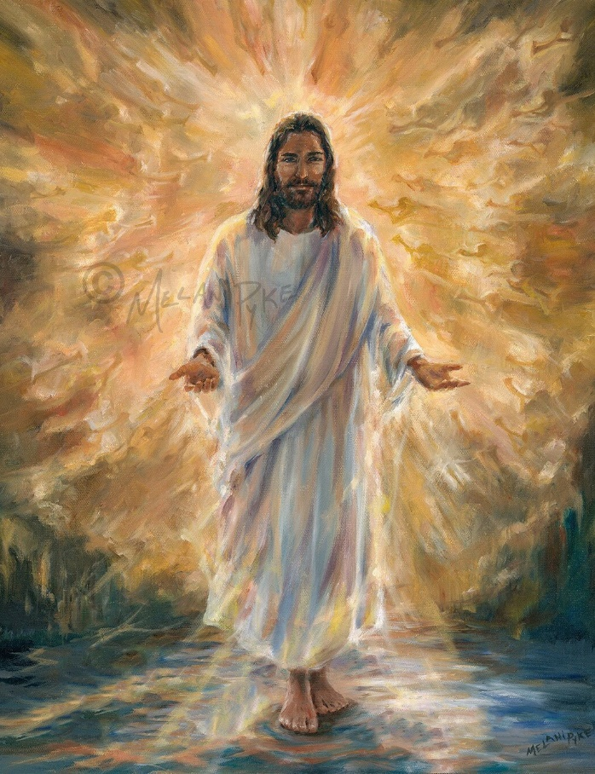
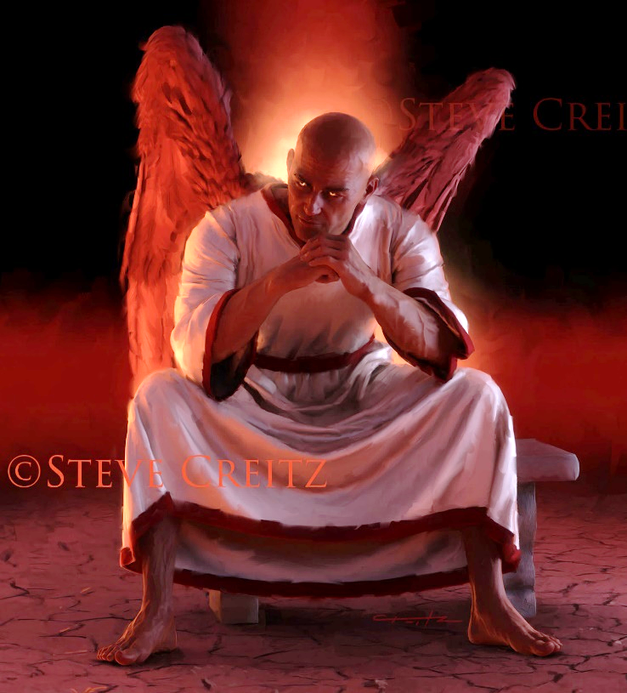
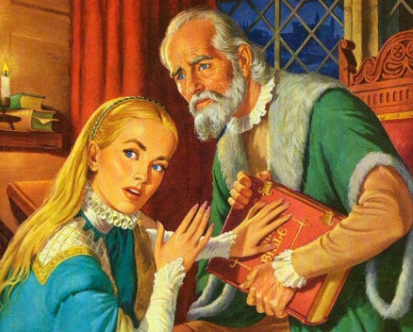
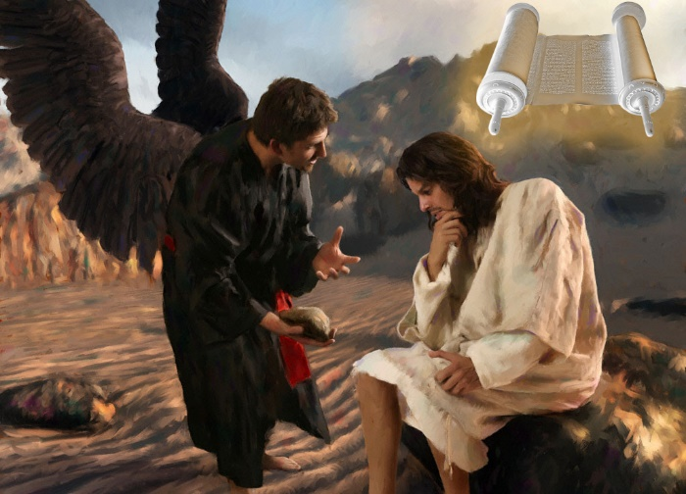
الحقيقة مقابل. الكذبة
أجاب يسوع: «أنا هو الطريق والحق والحياة. ليس أحد يأتي إلى الآب إلا بي" (يوحنا 14: 6)
يسوع هو الحق، وبالتالي أبو كل حق (يوحنا 14: 6). كل ما هو حق، كل ما هو جدير بالثقة، كل ما هو حق، يأتي منه. وحقه يُنشئ الحياة فينا.
على العكس من ذلك، الشيطان هو أبو الكذاب (يوحنا 8: 44). منه يأتي كل خداع، وكل مكر خبيث، وكل حق مغشوش. وأكاذيبهم تنتج الموت فينا.
في مواجهاته مع العدو، استخدم يسوع الكتاب المقدس كمصدر لكل الحق: "مكتوب" (متى 4: 4؛ 21: 13
ولذلك عمل الشيطان على تدمير الكتاب المقدس إما بإخفائه أو بتحريفه. وقد حقق ذلك (وإن لم يكن بشكل كامل) من خلال الكنيسة الرومانية، خلال العصور الوسطى (وتسمى أيضًا “العصور المظلمة”).

Slide 6
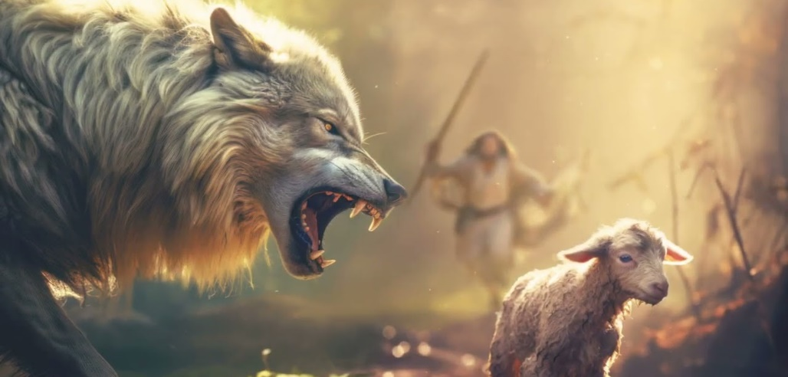
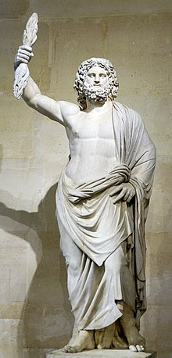
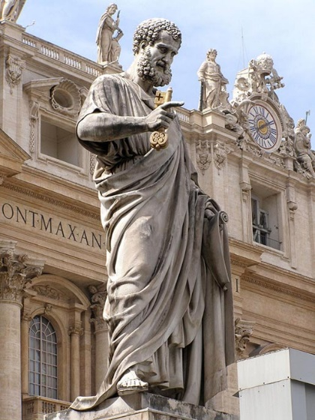
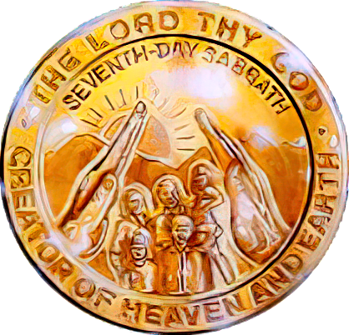
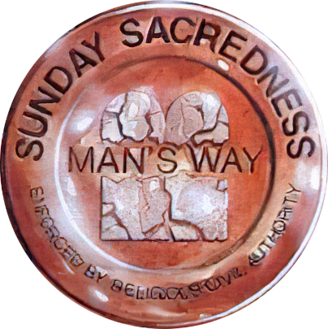
عبور الكنيسة
"وأنا أعلم أنه بعد خروجي سيدخل بينكم ذئاب خاطفة لا تشفق على القطيع. 30 ومنكم أيضًا سيقوم رجال ويحرفون الحق ليجتذبوا التلاميذ وراءهم» (أعمال 20: 29-30).
عندما ودع بولس شيوخ أفسس، أعرب عن قلقه بشأن المشاكل الخارجية والداخلية التي سيواجهونها في المستقبل (أعمال الرسل ٢٩:٢٠-٣٠).
الذئاب المفترسة. من عام 64 إلى 311 (مرسوم التسامح سيرديكا)، عانت الكنيسة من اضطهاد شرس من الإمبراطورية الرومانية.
الرجال المنحرفين. ابتداءً من القرن الرابع، تم إدخال رجال غير متحولين إلى الكنيسة والذين خلطوا وثنيتهم مع الحق.
تم إعادة استخدام تمثال الإله الروماني جوبيتر على تل الكابيتولين في روما وتحويله إلى تمثال للقديس بطرس
استخدم الشيطان إستراتيجيته "الداخلية" لإفساد الحق وإدخال عبادة الأوثان وحفظ الأحد إلى الكنيسة.
وكما تنبأ بولس، تم قبول هذه الأخطاء، وستبقى حتى النهاية بين أولئك الذين لا يريدون أن يعرفوا الحق (2 تسالونيكي 2: 7-12). المعركة النهائية سترتكز على التسوية مع السبت.

Slide 7
المعركة من أجل كلمة الله

Slide 8
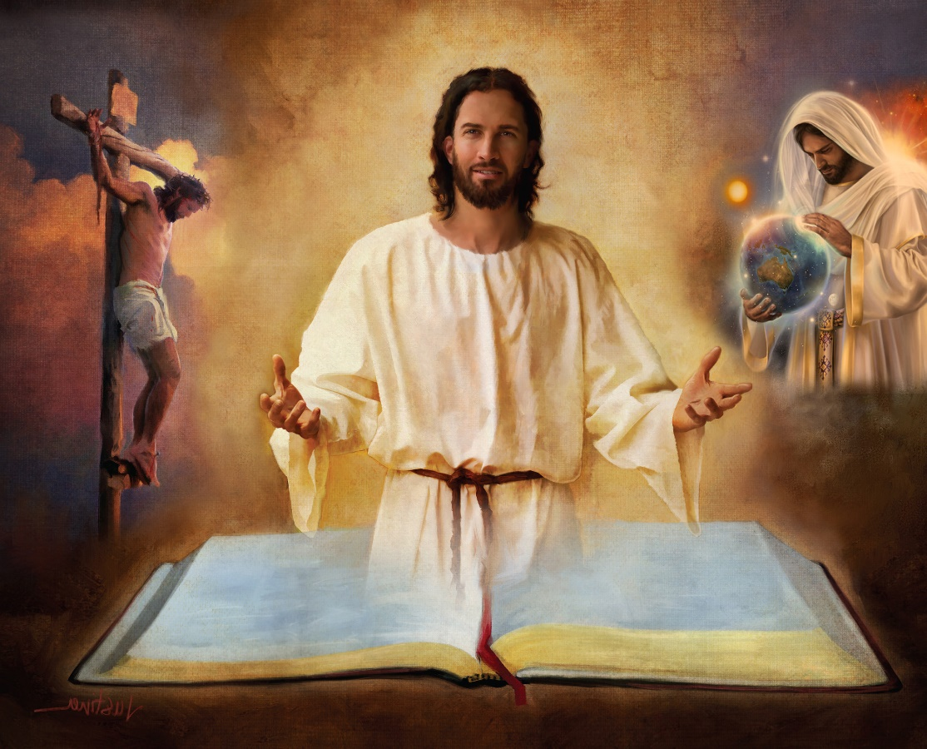
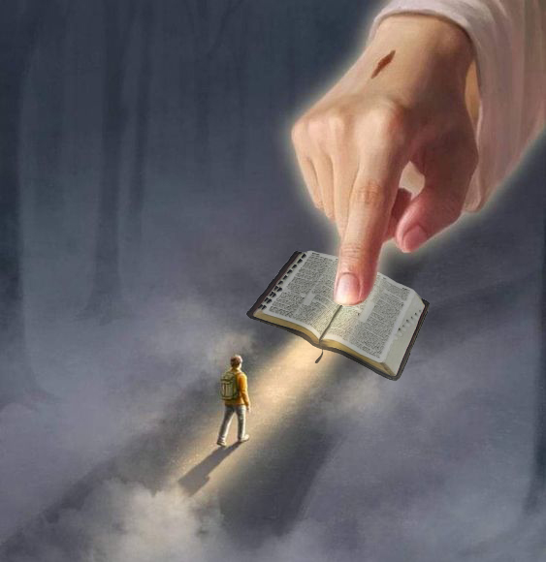
الأمن في الكتاب المقدس
«قدسهم في حقك. كلامك هو حق" (يوحنا 17: 17).
الكتاب المقدس هو الإعلان المعصوم عن إرادة الله. يعرض الخطة السماوية لخلاص البشرية.
ولذلك فإن أماننا موجود فقط في الكتاب المقدس، وفي كل من أسفاره وإصحاحاته وآياته (2 تي 3: 16).
وفيه نجد استراتيجية الشيطان؛ إنشاء؛ ميلاد يسوع وحياته وموته وقيامته وشفاعته؛ مغفرة الذنوب. التالي قادم؛ الحياة الأبدية على الأرض الجديدة...
«سراج لرجلي كلامك. ونور لسبيلي» (مز 119: 105).
فإذا رفضنا جزءًا منها (على سبيل المثال، رواية الخلق في تكوين 1 و2)، فقد نصل إلى رفض أي من العقائد التي تُعلِّمها. وبعد ذلك... ما هو الضمان الذي يمكن أن نمتلكه لكي نثق ببقية الكتاب المقدس؟
"إنكشاف كلامك ينير. يُعطي فهمًا للبسطاء” (مز 119: 130).

Slide 9
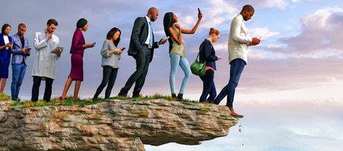
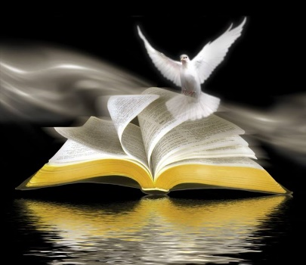
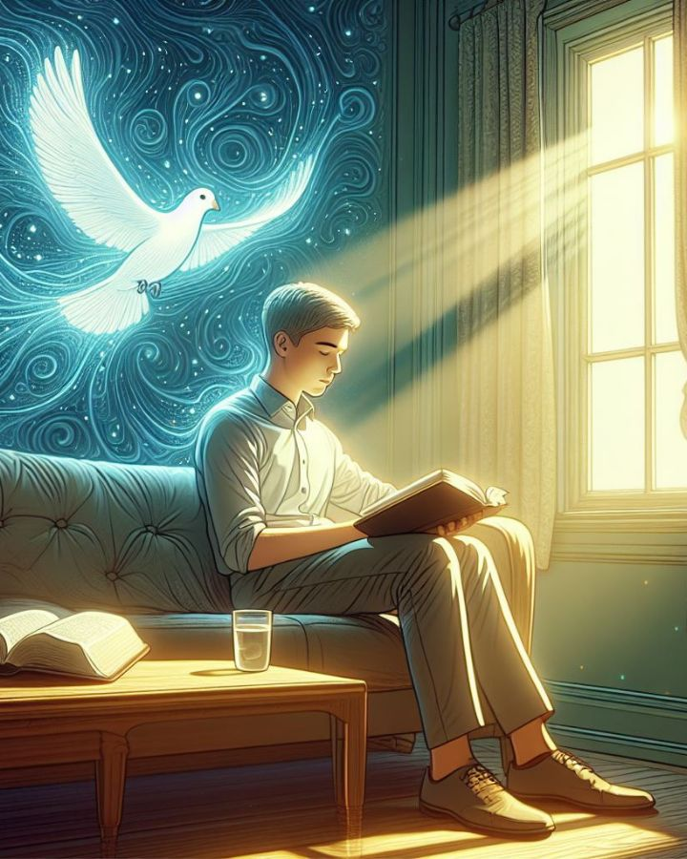
المنطق البشري
"توجد طريق تظهر أنها مستقيمة، وعاقبتها تؤدي إلى الموت" (أمثال 16: 25).
إذا كان الله هو الذي أوحى بالكتاب المقدس، فمن يستطيع تفسيره (2 بط 1: 20؛ يوحنا 14: 26)؟
"الإنسان بدون الروح لا يقبل ما هو من روح الله بل يحسبه جهالة ولا يستطيع أن يفهمه لأنه لا يُفهم إلا بالروح" (1 كو 2: 14).
أحد الأمثلة على المنطق البشري هو النقد الأعلى الذي اقترح منذ القرن الثامن عشر تفسيرًا "أكاديميًا" للكتاب المقدس.
ومنهجها الأساسي هو إنكار المعجزات واستحالة التنبؤ بالمستقبل. وفي ظل هذا النهج، ما هي الفائدة التي يمكن أن نجنيها من كلمة الله إذا أنكرنا قوتها أو قدرتها على معرفة المستقبل الذي ينتظرنا؟
لا شك أن العدو يبتكر طرقًا تبدو مستقيمة، لكن نهايتها الموت (أم 16: 25).

Slide 10
(الرسائل المختارة، المجلد الأول، الصفحة 17)
EGW
"لقد غطى الظلام الروحي الأرض والظلام الدامس الشعب. يوجد في العديد من الكنائس شك وعدم أمانة في تفسير الكتاب المقدس. كثيرون جدًا يشككون في صحة الكتاب المقدس وحقيقته. إن المنطق البشري وتصورات القلب البشري تقوض الوحي بكلمة الله […]
لقد قاوم هذا الكتاب المقدس هجمات الشيطان الذي اتحد مع الأشرار ليجعل كل ما له طابع إلهي يكتنفه السحاب والظلام. لكن الرب حفظ هذا الكتاب المقدس بقوته المعجزية في شكله الحالي – مخطط أو دليل إرشادي للعائلة البشرية ليُظهر لهم الطريق إلى السماء.

Slide 11
معركة من أجل العقل

Slide 12
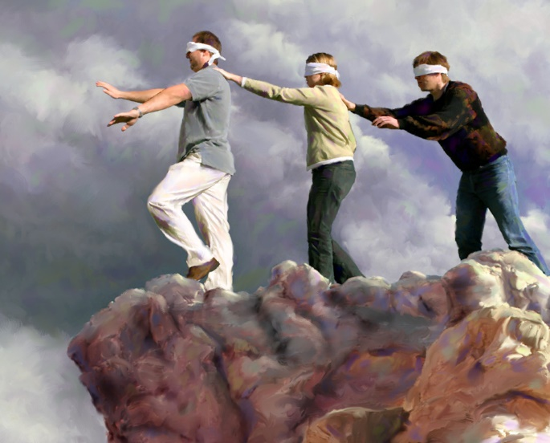
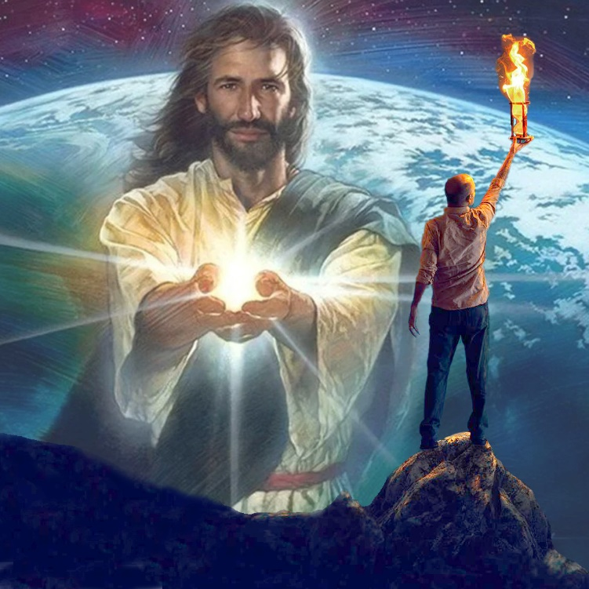
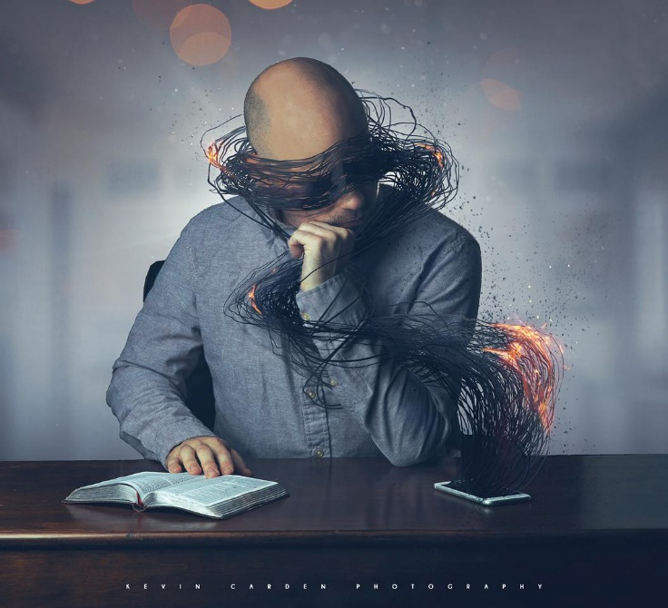
"إن إله هذا الدهر قد أعمى أذهان غير المؤمنين لئلا يبصروا إنارة الإنجيل الذي يظهر مجد المسيح الذي هو صورة الله" (2 كورنثوس 4: 4)
يقول المثل الإسباني: "ليس هناك رجل أعمى أسوأ من الذي لا يريد أن يرى". أي أنه لا فائدة من إقناع شخص ما برؤية ما لا يريد رؤيته. هكذا هو الحال مع أولئك الذين أعماهم "إله هذا الدهر" (2 كو 4: 4).
إن عدم المعرفة عند الضالين ليس لأنهم لا يملكون القدرة على المعرفة. ذلك لأنهم لا يريدون أن يعرفوا. لقد شغل الشيطان أذهانهم بأشياء كثيرة تمنعهم من التفكير فيما هو مهم حقًا: خلاصهم.
لكن لا أحد يحتاج إلى البقاء في هذه الحالة. عندما يكون العقل في ظلام روحي، هناك نور يمكن أن يضيء فيه: "النور [يسوع] يضيء في الظلمة، والظلمة لم تقدر عليه" (يوحنا 1: 5).
أولئك منا الذين يقبلون هذا النور يمكنهم أن يبطلوا عمل العدو، ويجعلوا نور يسوع يشرق خلال الظلام.

Slide 13
"كل الذين يسافرون في الطريق إلى الجنة يحتاجون إلى دليل آمن. يجب ألا نسلك في الحكمة البشرية. إنه لشرف لنا أن نستمع إلى صوت المسيح وهو يتحدث إلينا ونحن نسير في رحلة الحياة، وكلماته هي دائمًا كلمات حكمة. ...
أماننا الوحيد يكمن في اتباع المسيح عن كثب، والسلوك في حكمته، وممارسة حقه. لا يمكننا دائمًا اكتشاف عمل الشيطان بسهولة؛ ولا نعلم أين ينصب فخاخه. لكن يسوع يفهم حيل العدو الدقيقة، ويستطيع أن يبقي أقدامنا في طرق آمنة."
(دعوتنا السامية، 10 يناير)
EGW

